Slide 1
习题7.1
对于下列各（增广）文法：
①构造SLR项集和它们的GOTO函数。
②指出你的项集中有没有动作冲突。
③如果存在SLR语法分析表，构造出这个语法分析表。
(3) S → a S b S | b S a S | ε 输入样例：aabbab
1183710126 张珈绮

Slide 2
构造SLR项集
I0 | I1 | I2 | I3 | I4 | I5 | I6 | I7 | I8 | I9
S’→·S S→·aSbS S→·bSaS S→· | S’→S· | S→a·SbS S→·aSbS S→·bSaS S→· | S→b·SbS S→·aSbS S→·bSaS S→· | S→aS·bS | S→bS·aS | S→aSb·S S→·aSbS S→·bSaS S→· | S→bS·aS S→·aSbS S→·bSaS S→· | S→aSbS· | S→bSaS·
增广文法：
0) S’ → S
1) S → aSbS
2) S → bSaS
3) S → ε

Slide 3
GOTO函数
GOTO（I0，S）= I1;
GOTO（I0，a）= I2;
GOTO（I0，b）= I3;
GOTO（I2，S）= I4;
GOTO（I2，a）= I2;
GOTO（I2，b）= I3;
GOTO（I3，a）= I2;
GOTO（I3，S）= I5;
GOTO（I3，b）= I3;
GOTO（I1，$）= acc;
GOTO（I4，b）= I6;
GOTO（I5，a）= I7;
GOTO（I6，S）= I8;
GOTO（I6，a）= I2;
GOTO（I6，b）= I3;
GOTO（I7，S）= I9;
GOTO（I7，a）= I2;
GOTO（I7，b）= I3;

Slide 4
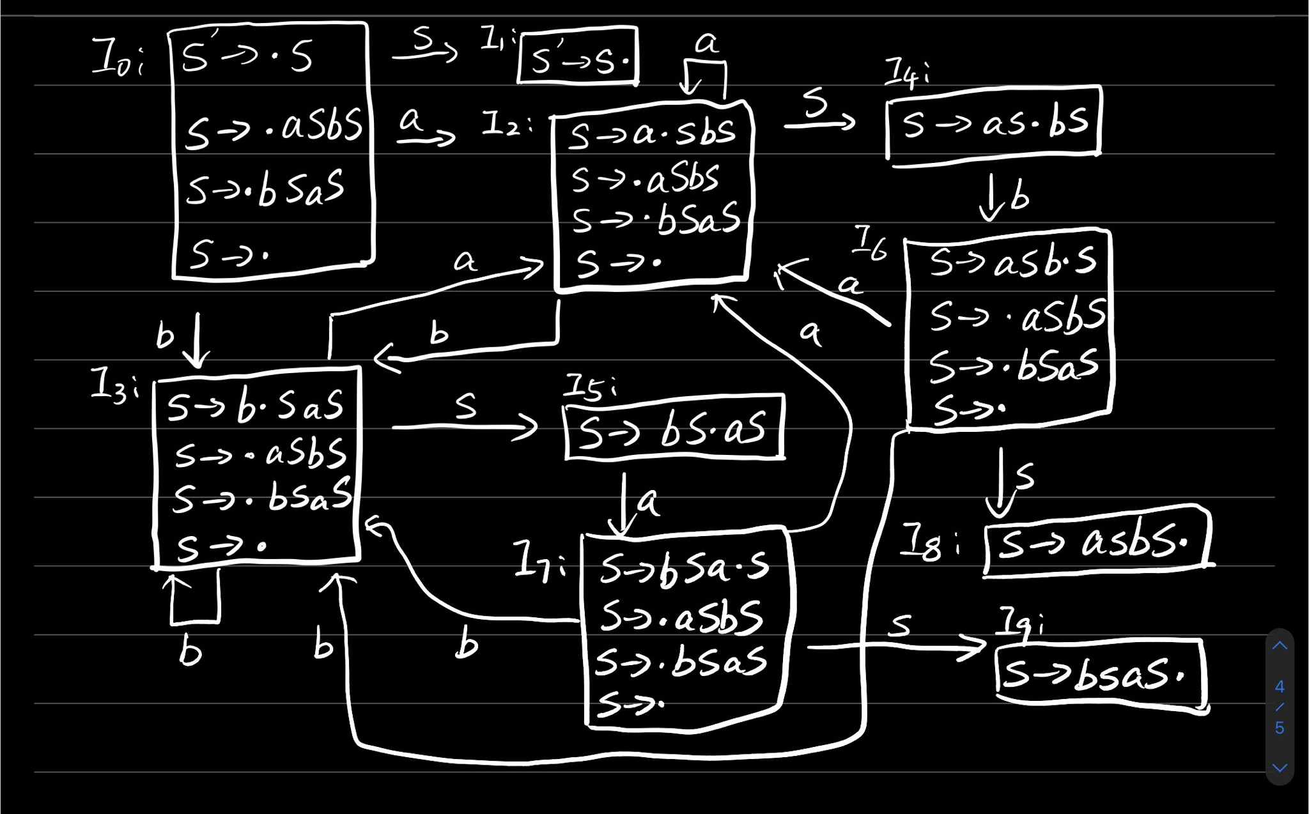

Slide 5
动作冲突
I0 I2 I3 I6 I7
存在移入—归约冲突

Slide 6
语法分析表
FOLLOW(S) = {a, b, $}
状态 | ACTION |  |  | GOTO
 | a | b | $ | S
0 | s2/r3 | s3/r3 | r3 | 1
1 |  |  | acc
2 | s2/r3 | s3/r3 |  | 4
3 | s2/r3 | s3/r3 |  | 5
4 |  | s6
5 | s7
6 | s2/r3 | s3/r3 |  | 8
7 | s2/r3 | s3/r3 |  | 9
8 | r1 | r1 | r1
9 | r2 | r2 | r2
移入—归约冲突

